Slide 1


© 2021 Универзитет у Београду; Саобраћајни факултет; Аутор: проф. др Јeлeнa Симићевић
КОНТРОЛА И УПРАВЉАЊЕ ПАРКИРАЊЕМ
!
ЗАШТИЋЕНО АУТОРСКИМ ПРАВОМ. СВА ПРАВА ЗАДРЖАНА.
http://www.free-powerpoint-templates-design.com
Презентација је заштићена ауторским правима и може се користити само за наставу на даљину студената Саобраћајног факултета у школској 2020/2021. Презентација се не може користити у друге сврхе без писмене сагласности аутора материјала.

Slide 2
Динамика увођења политика паркирања
Политика паркирања
Паркирај и вози се
Управљање приступом
Parking
Cash-out
Управљање ценом
Режими у стамбеним зонама
...
Режим временског ограничења
Техничко регулисање
I фаза
IIa фаза
IIб фаза
Време

Slide 3
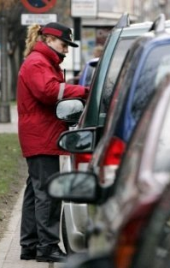
Контрола прекршаја у паркирању
За контролу прекршаја на општим паркиралиштима може бити задужена:
Комунална инспекција (за паркирање на зеленим површинама, паркирање хаварисаних возила и сл.),
Саобраћајна полиција (за прекршаје који угрожавају безбедност осталих учесника у саобраћају) и
Служба за контролу у оквиру Ентитета који оперативно управља паркирањем (контрола поштовања режима паркирања).
Комунална полиција
!
ЗАШТИЋЕНО АУТОРСКИМ ПРАВОМ. СВА ПРАВА ЗАДРЖАНА.

Slide 4
Контрола прекршаја у паркирању
Контрола прекршаја на посебним паркиралиштима спроводи се уз помоћ посебне опреме за контролу приступа и наплату паркирања.
Изузетно, уколико посебно паркиралиште нема опрему за контролу приступа, контрола прекршаја се спроводи као на општим паркиралиштима.
!
ЗАШТИЋЕНО АУТОРСКИМ ПРАВОМ. СВА ПРАВА ЗАДРЖАНА.

Slide 5
Паркирање на забрањеним местима
На основу анкете градова и насеља у Србији (2018. година)
Централне зоне градова и насеља у којима се управља паркирањем (82%), при максималном оптерећењу зоне:
Заузетост уличних места
56%
Потпуно
Заступљеност паркирања на забрањеним местима

Slide 6
КИС: Паркирање на забрањеним местима
КИС на забрањеним местиманајчешће је поверено саобраћајној полицији.
Искуствено, Саобраћајна полиција:
Не даје довољан приоритет КИС-у или нема довољно капацитета
Додатна мотивација полиције
Спољни сарадници(outsourcing)
Услов: декриминализација КИС

Slide 7
КИС: Паркирање на забрањеним местима
Лондон: студија из 1980. г. је показала да тек сваки 100. прекршилац добије казну за паркирање, а да је 50% казни реализује
1994.г. је новим Законом у потпуности декриминализовао КИС
Локалне власти су овлашћене да изаберу спољниг сарадника – оператера за КИС
Избор се обавезно врши путем тедера
  Критеријум избора је износ новца прикупљеног од казни који ће понуђач вратити локалним властима

Slide 8
КИС: Паркирање на забрањеним местима
Провера рада спољног сарадника (1-2 пута годишње) – услов за продужетак уговора
Индикатори ефикасности спољног сарадника:
  Финансијски део (суфицит или дефицит, мере предузете по тим питањима и сл.)
  Статистички део (бр. изречених казни, бр. казни које се плаћају по редовној цени и са попустом, бр. поништених казни, бр. имобилисаних и бр. уклоњених возила)
  Технолошки ефекти (перформансе система у односу на циљеве)
Ако приход постане једини циљ, може доћи до незадовољства и неприхватања од стране корисника
Ефекти су били више него добри, па је ова пракса 2004. године уведена и у остатку земље
Позитивна искуства из ВБ иницирала су да овај метод КИС буде препоручен у Извешзају ЕУ (2005. година)

Slide 9
Predlog mera
Законска могућност да се ове мере примене и код нас
ЗОБС, члан 278 – ко може вршити КИС (евидентирање прекршаја, имобилизацију или уклањање возила)
Саобраћајна полиција
Комунална полиција
ЈКП
Спољни сарадник
Одлуке о комуналном реду
  Где је забрањено заустављање, паркирање и остављање возила
  Висина казне
  Ко може издати прекршајни налог (комунални инспектор и комунални полицајац)

Slide 10

Контрола режима паркирања
  КИС на местима за паркирање на којима важи неки од режима паркирања зависи од:
начина наплате паркирања,
постављене опреме за наплату паркирања (паркинг часовника)
обезбеђених услова за функционисање свих предвиђених начина наплате (мрежа продајних места за паркинг карте, уговор са мобилном телефонијом и сл.)
!
ЗАШТИЋЕНО АУТОРСКИМ ПРАВОМ. СВА ПРАВА ЗАДРЖАНА.

Slide 11
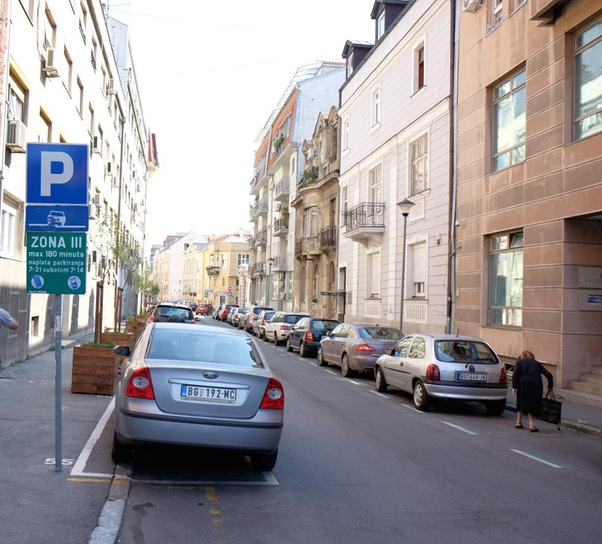
Контрола режима паркирања
  Предуслови за спровођење контроле су:
изведена вертикална и хоризонтална саобраћајна сигнализација којом се корисницима саопштава важећи режим паркирања и
дефинисане процедуре за коришћење сваког од предложених начина наплате.
!
ЗАШТИЋЕНО АУТОРСКИМ ПРАВОМ. СВА ПРАВА ЗАДРЖАНА.

Slide 12
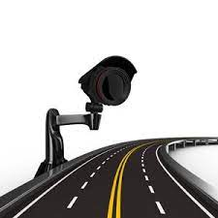
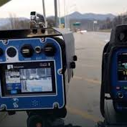
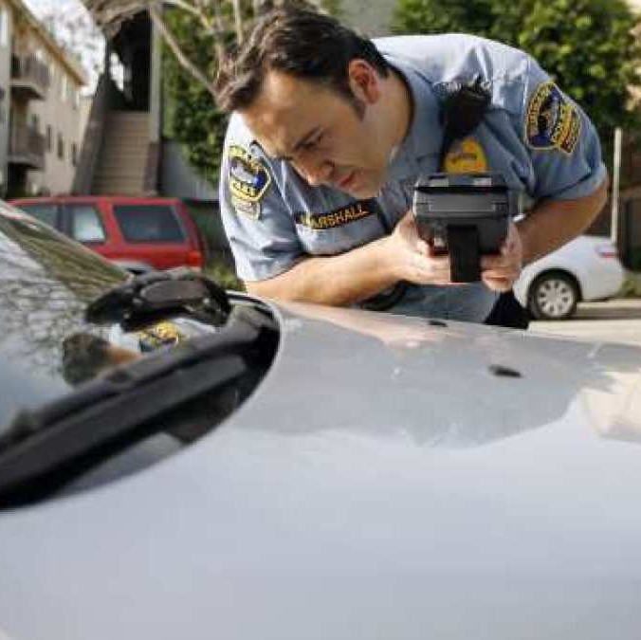
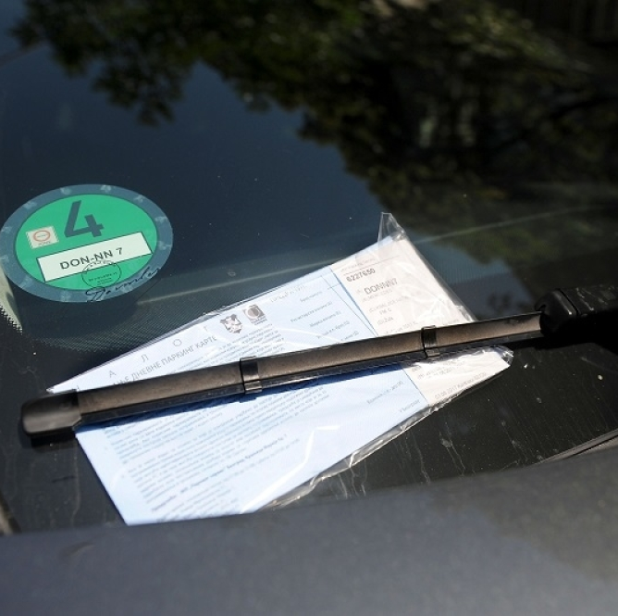
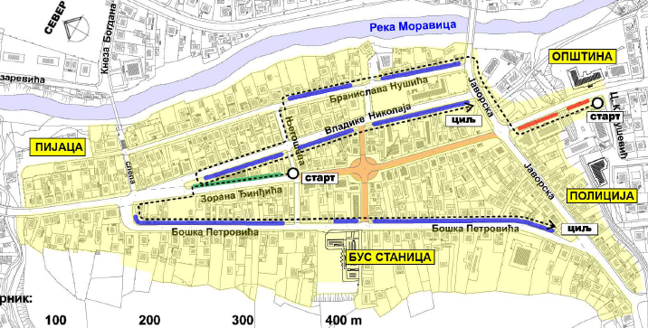
Систем контроле и санкционисања прекршаја
Систем контроле и санкционисања прекршаја обухвата:
  формирање службе за контролу поштовања режима паркирања
  обезбеђивање опреме за контролу поштовања режима
  дефинисање сектора које "покрива" један контролор
  дефинисање процедуре рада контролора и
  дефинисање процедуре наплате изречених казни за прекршај у паркирању
!
ЗАШТИЋЕНО АУТОРСКИМ ПРАВОМ. СВА ПРАВА ЗАДРЖАНА.

Slide 13
Систем контроле и санкционисања прекршаја
Систем контроле и санкционисања прекршаја обухвата:
  формирање службе за контролу поштовања режима паркирања
  обезбеђивање опреме за контролу поштовања режима
  дефинисање сектора које "покрива" један контролор
  дефинисање процедуре рада контролора и
  дефинисање процедуре наплате изречених казни за прекршај у паркирању
!
ЗАШТИЋЕНО АУТОРСКИМ ПРАВОМ. СВА ПРАВА ЗАДРЖАНА.

Slide 14


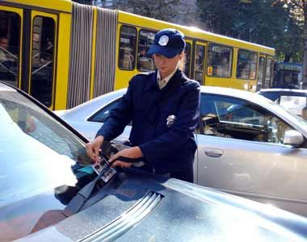
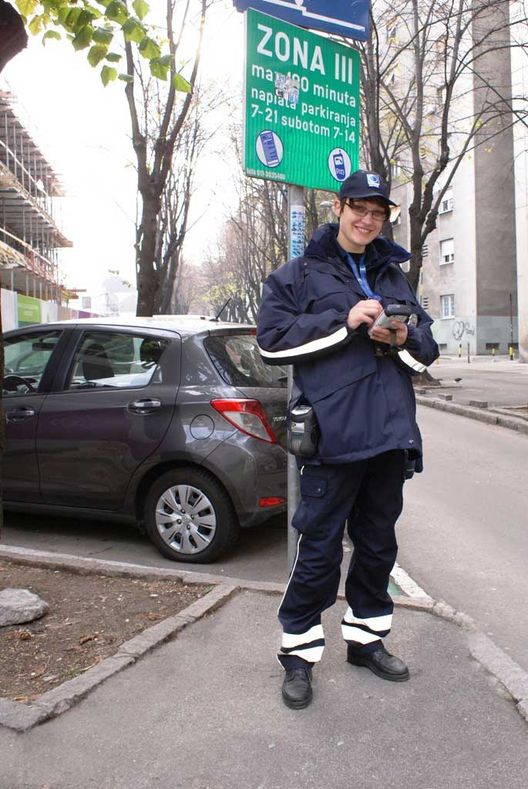
Контролори
Контролишу:
да ли је корисник платио паркирање, код зона са наплатом
временски лимит, код зона са временским ограничењем трајања паркирања;
мотиве путовања/паркирања код зона селектованих мотива паркирања;
поштовање начина паркирања дефинисаног вертикалном и хоризонталном сигнализацијом и сл.
!
ЗАШТИЋЕНО АУТОРСКИМ ПРАВОМ. СВА ПРАВА ЗАДРЖАНА.

Slide 15

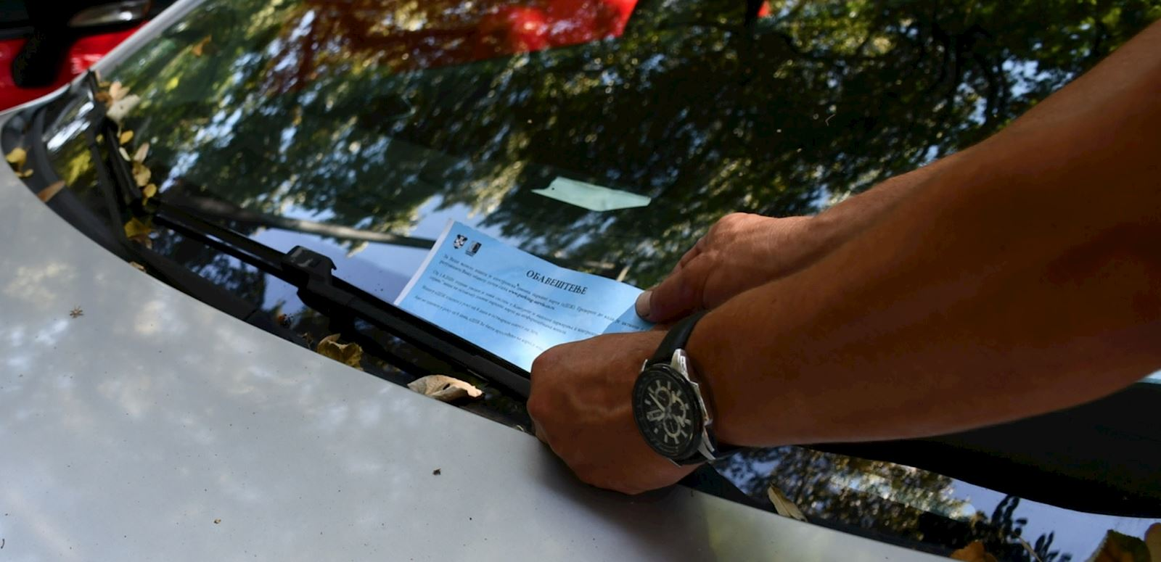
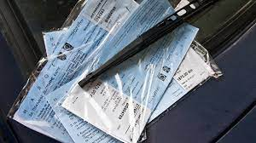
Контрола прекршаја у паркирању
Контролори:
идентификују прекршај,
попуњавају формулар за
наплату казне (дневне карте).
Процедура наплате казне (“дневне карте”):
Mора бити унапред позната корисницима паркинг места (обично је написана на полеђини формулара за плаћање казне).
Уколико по истеку унапред дефинисаног рока за плаћање казне власник возила не плати, одређена служба прослеђује казну судији за прекршаје на даљи поступак.
Проблеми (/решења – Ниш)
!
ЗАШТИЋЕНО АУТОРСКИМ ПРАВОМ. СВА ПРАВА ЗАДРЖАНА.

Slide 16
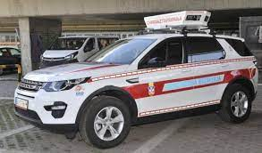
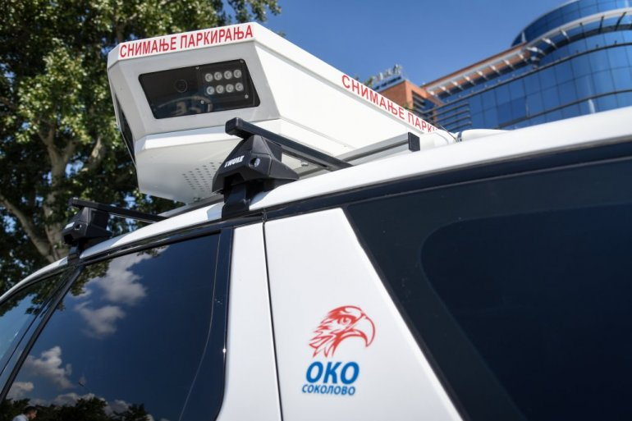
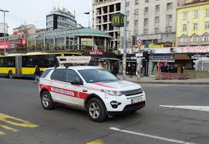
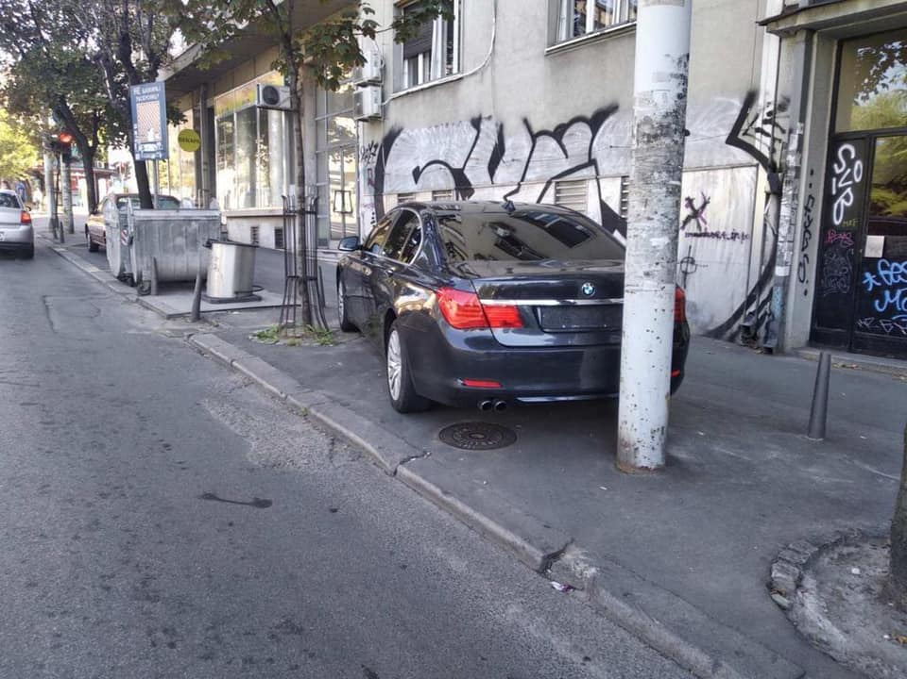
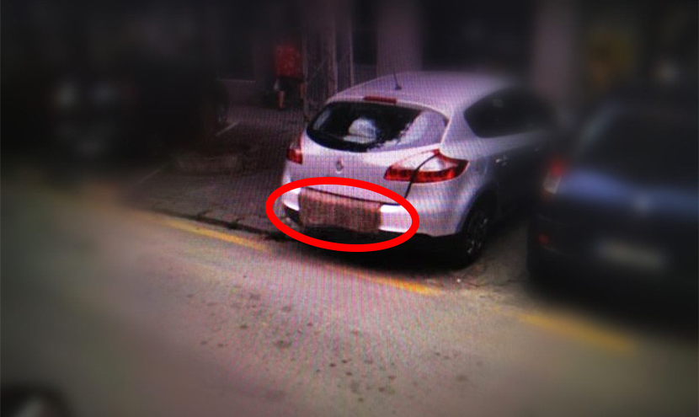
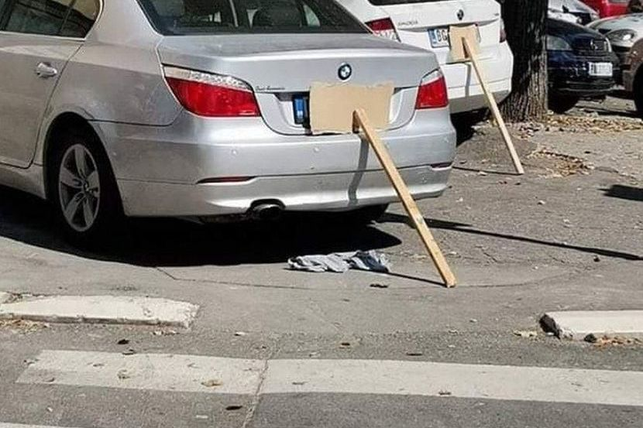
Контрола прекршаја у паркирању
“Око соколово”

Slide 17
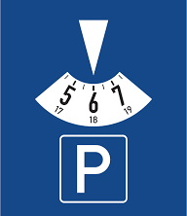
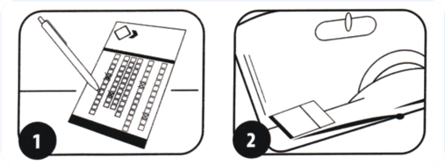
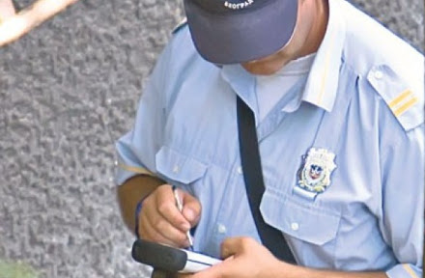
Техничка средства за наплату паркирања
  ПАРКИНГ‑КАРТ САТ
  Приликом паркирања у зони контроле, сваки корисник је дужан да, на паркинг‑карт сату, постави време када је паркирао (час и минут) и да тако подешен сат постави на видно место (испод ветробранског стакла свога аутомобила).
  ПАРКИНГ КАРТА
  Назначи се време почетка паркирања, а карта се постави на видно место ради контроле.
  ПЛАЋАЊЕ КОД КОНТРОЛОРА
ЗАШТИЋЕНО АУТОРСКИМ ПРАВОМ. СВА ПРАВА ЗАДРЖАНА.

Slide 18
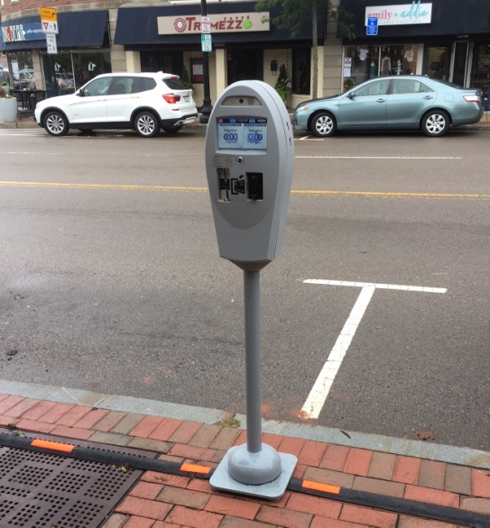
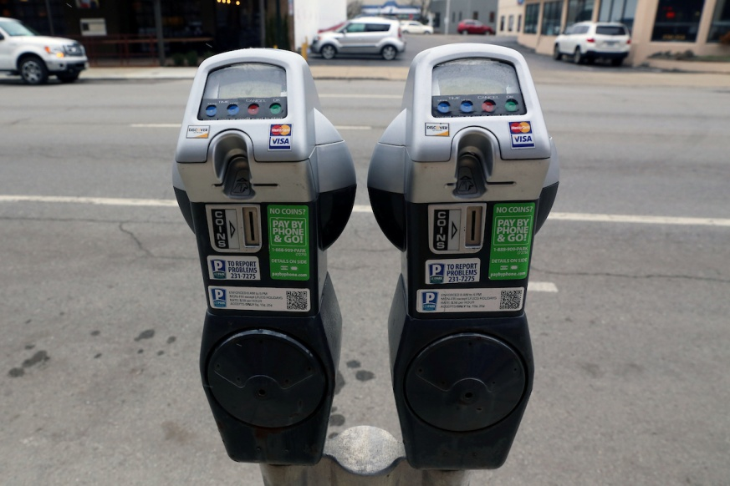
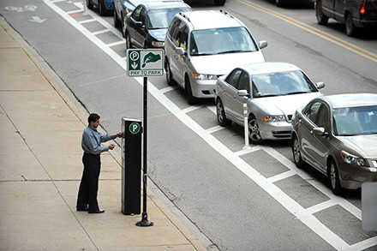
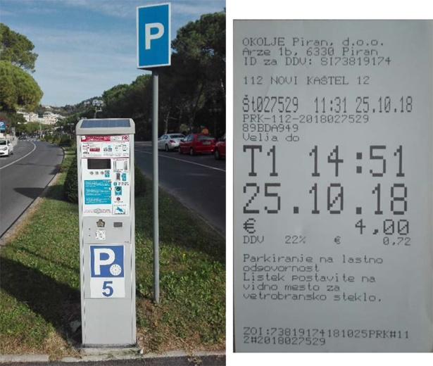
Техничка средства за наплату паркирања
  ПАРКОМЕТРИ
  Истовремено он представља техничку направу за наплату комуналне таксе за остварено паркирање, у зонама временског ограничења трајања паркирања са наплатом.
  Паркометар може бити: једноструки, удвојени (двоструки) или скупни (који може бити и паметни паркометар).
ЗАШТИЋЕНО АУТОРСКИМ ПРАВОМ. СВА ПРАВА ЗАДРЖАНА.

Slide 19
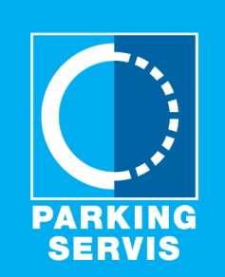
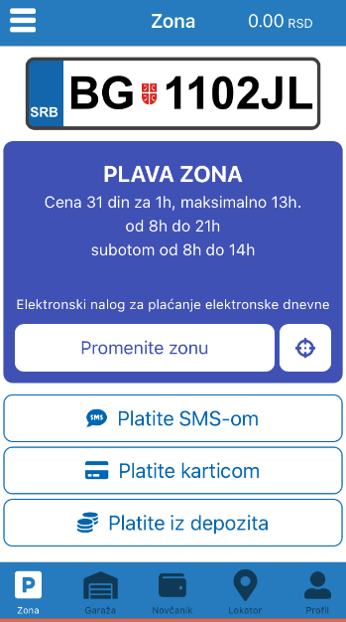
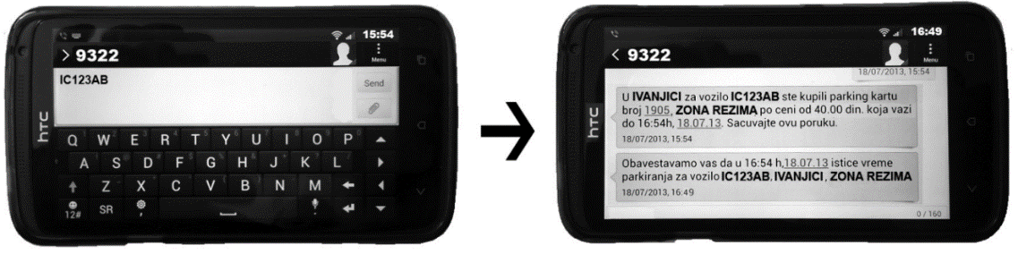
Техничка средства за наплату паркирања
Мобилни телефон: путем СМС
Мобилни телефон: путем апликације

Slide 20


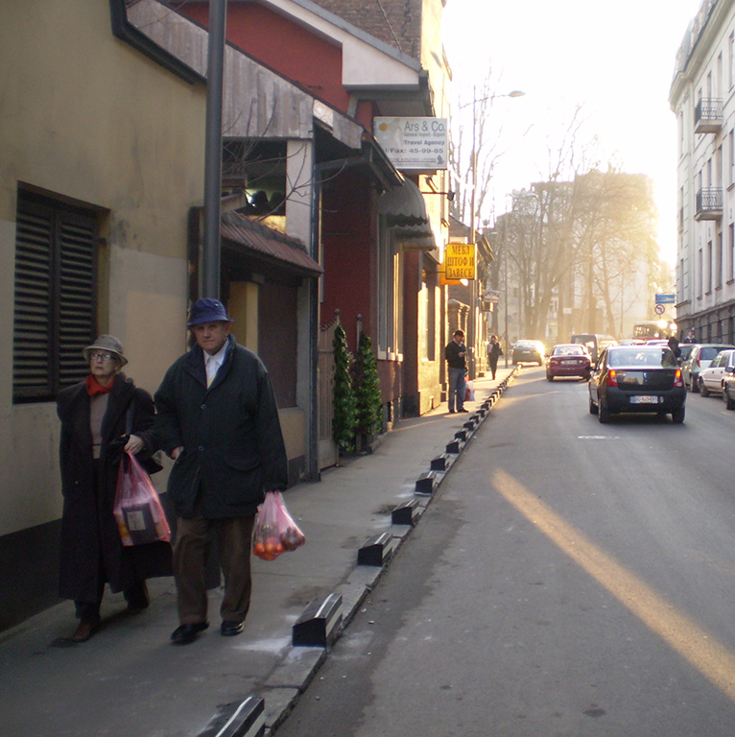
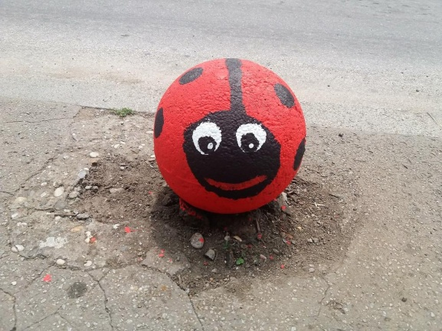
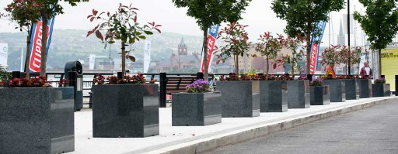
Техничка средства за поштовање режима и санкционисање прекршаја у паркирању
  Физичке баријере за спречавање паркирања на местима која нису дозвољена

Slide 21
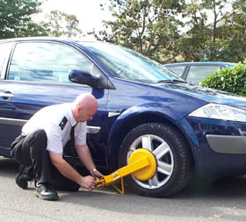
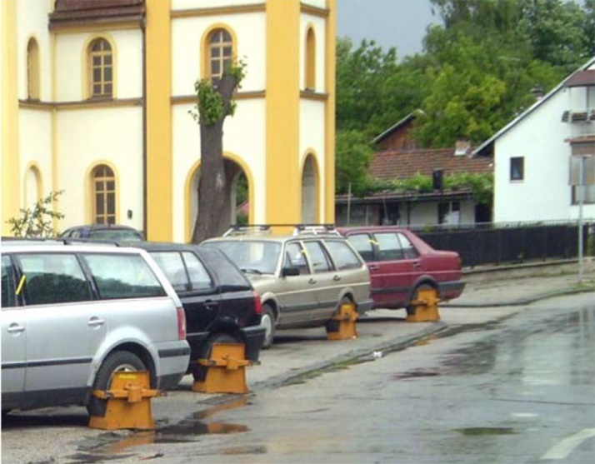
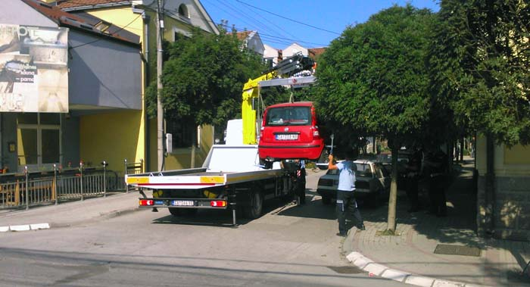
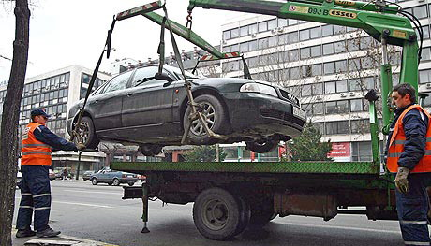
Техничка средства за поштовање режима и санкционисање прекршаја у паркирању
  2. Техничка средства којима се возило у прекршају или имобилише ("лисице"), или дизалицом уклони са места где је направио прекршај ("пауци").
  Примена ових средстава мора се веома прецизно законски дефинисати.
“Лисице”
“Паук” возила
!

Slide 22
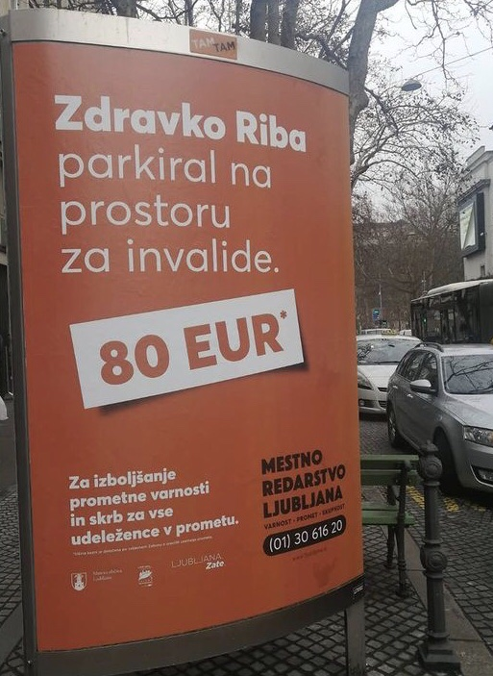
Примери добре праксе
Сијетл: возила са 5 или више неплаћених казни бивају заплењена. Власник мора да плати све казне, трошкове одвођења и складиштења возила.
Португал: обнова возачке дозволе или регистрације условљна је
плаћањем свих неплаћених казни.
Лондон: предвиђени период за плаћање казне је kazne je 28 дана.
1-14. дана попуст је 50%, 15-28. дана плаћа се 100%, a преко 28
дана 150% (могућ судски поступак и принудна наплата).
Копенхаген: неплаћене казне могу се наплатити кроз порез.
Одељење за наплату пореза може да контактира возачевог
послодавца и да наплати казну кроз административну забрану .
Љубљана: Име и презиме особе која се бесправно паркирала
на месту за особе са инвалидитетом се истиче на билбордима
широм града.na bilbordima širom grada.

